Slide 1
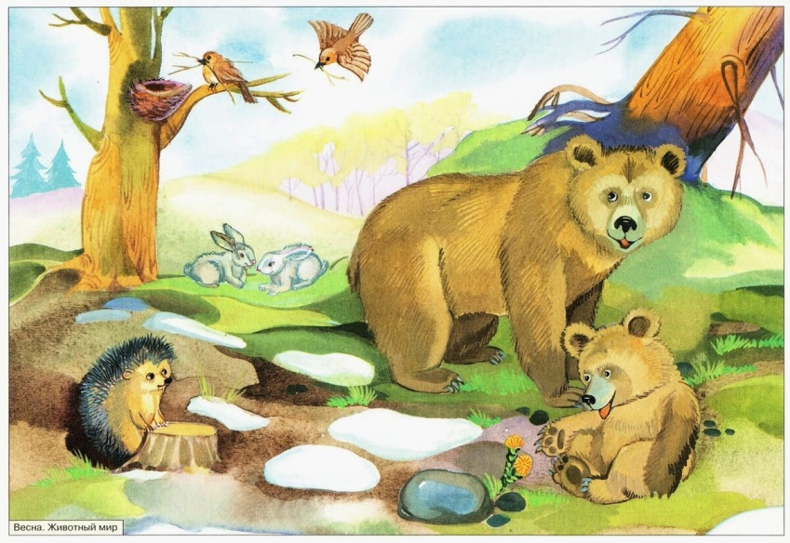
Дикие животные и их детеныши весной
Дистанционное занятие
Подготовила воспитатель
Шилкина Ю.А.

Slide 3
Кто-то оставил кусочки шерсти на веточках

Slide 4
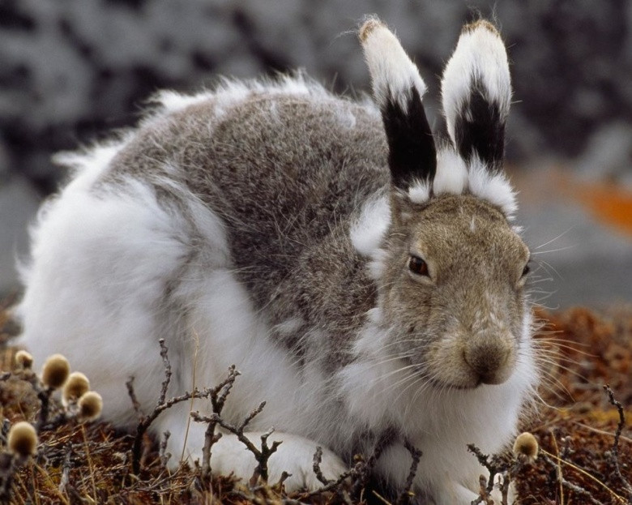
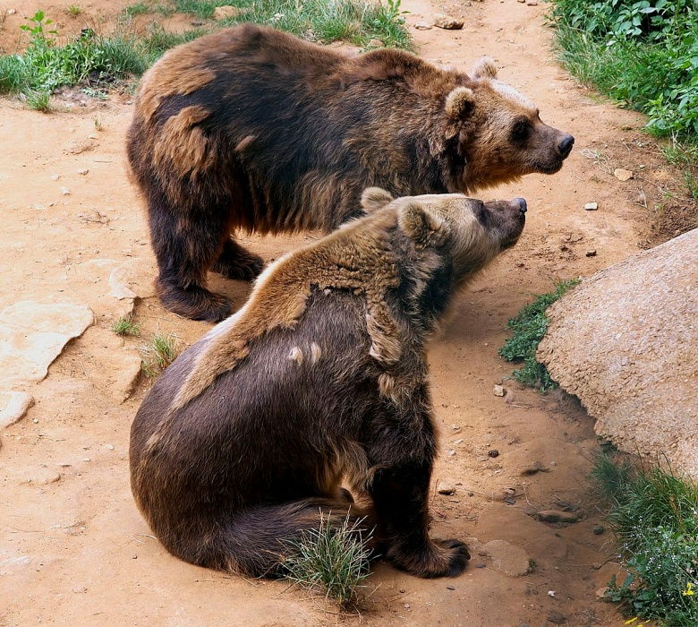
У животных начинается линька

Slide 5
А зайчик и белочка меняют и цвет своей шубки

Slide 6
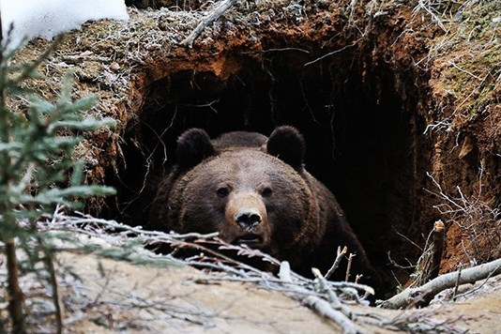
Из берлоги выходит медведь

Slide 8
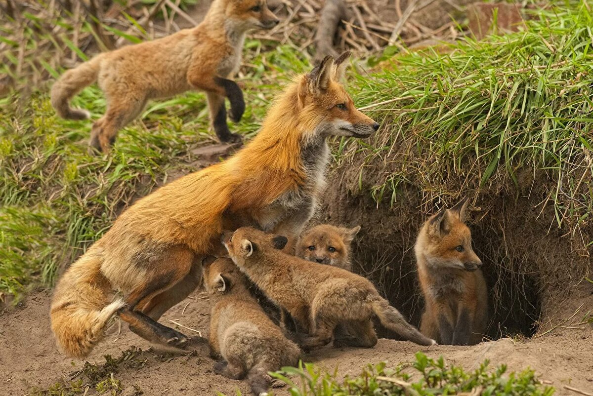
Лиса с лисятами

Slide 9
Медведица с медвежонком

Slide 10
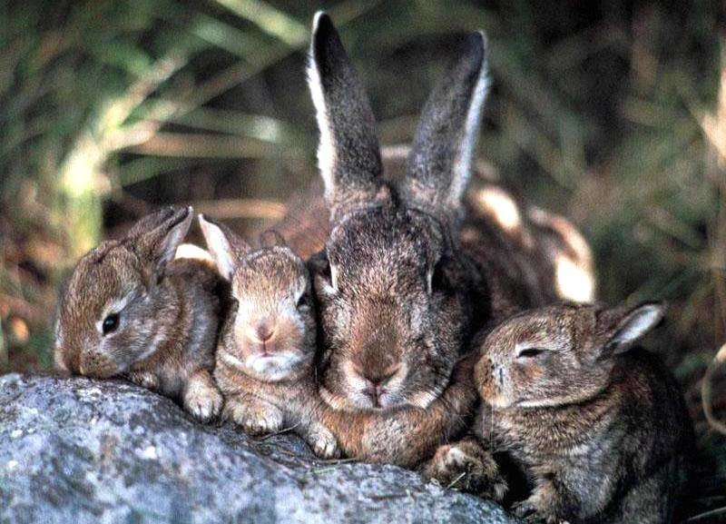
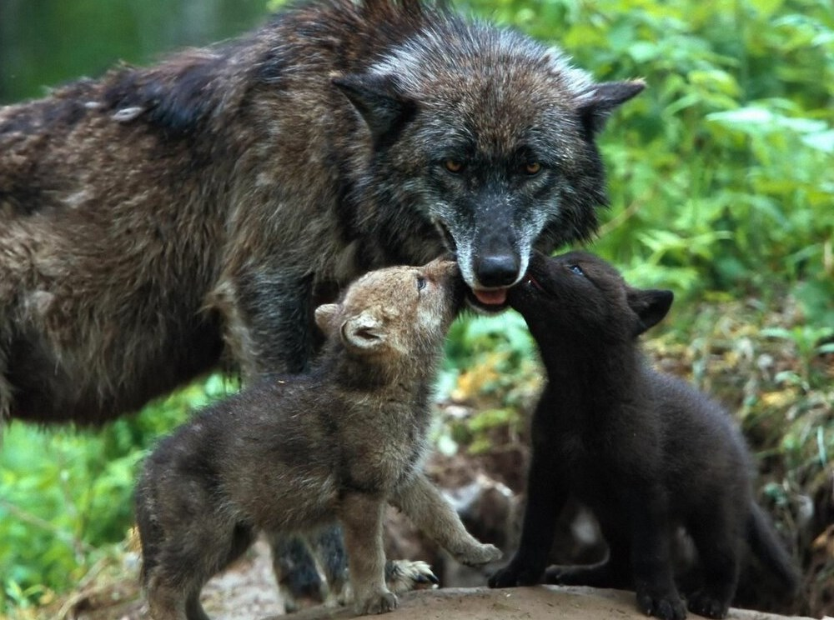

Slide 11
До свидания, весенний лес!

